Slide 1
第一章 项目和项目管理
第一节 项目概述
第二节 管理的系统方法
第三节 项目观点和传统管理
第四节 项目管理的演变
第五节 工业环境中的项目管理

Slide 2
第一节 项目概述
项目的定义:
从投资角度:一个项目是对一项投资的一个提案，用来创建、扩建或发展某些工厂企业，以便在一定周期时间内增加货物的生产或社会的服务。
从建设角度:在批准的总体设计范围内进行施工，经济上实行统一核算，行政上有独立组织形式，实行统一管理的建设单位
……

Slide 3
项目的特点
(1)项目是通过人们复杂而努力的劳动产生的变革。
(2)有多项综合目标(objectives)要通过项目实现，特别是有关质量、费用和时间的目标。
(3)所涉及的人员往往是超越(突破)现有的组织体系约束的。
(4)项目具有唯一性(uniqueness)。

Slide 4
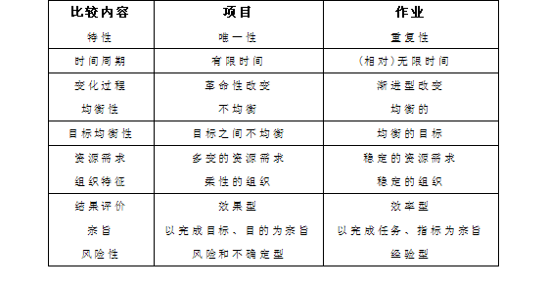
项目与作业的区别

Slide 5
项目的定义
人们通过努力，运用新的技术和方法，将人力的、物质的、财务的资源组织起来，在给定的费用和时间约束规范内，完成一项独立的、一次性的工作任务，以期达到由数量和质量指标所界定的目标。

Slide 6
项目的特性
(1)项目有一个独特的目的
(2)项目是一次性的
(3)项目需要使用资源
(4)整体性特征——一个项目是一个整体
(5)项目要有一个主要发起人或客户
(6)项目含有不确定性(风险性 )

Slide 7
第二节 管理的系统方法
管理的内涵
（1）管理是组织中的活动或过程，这意味着管理不能脱离组织而存在，有组织必然有管理。
（2）管理的本质是活动或过程，即管理是具体的、有形的，是分配、协调活动或过程。
（3）管理的对象是资源，资源包括信息、原材料、设备、能源、土地、人员、资金、顾客等。在这些资源中，人员是最重要的。
（4）管理的职能是信息获取、决策、计划、组织、领导、控制、实施和变革。信息获取是管理的重要职能之一。
（5）管理的目的是为了实现组织既定的目标，而这一目标单凭个人的努力是无法实现的。

Slide 8
系统的概念
系统（system）是由一些元素（单元）组成的，这些元素之间存在着密切的联系，通过这些联系达到某种目的。因而系统也可以认为是为了达到某种目的相互联系的元素的集合。
客观世界都是系统

Slide 9
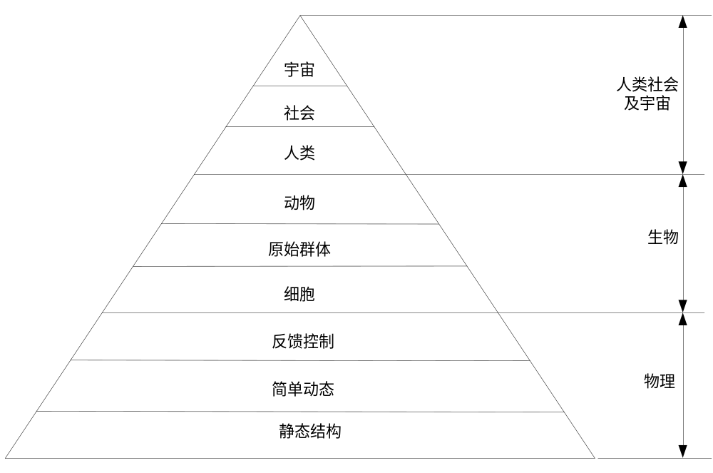
系统分类（根据系统的复杂程度）

Slide 10
系统分类
按照系统的抽象程度：
概念系统
逻辑系统
物理系统
其它分类方法（按照功能划分或按照系统与外界的关系划分等）

Slide 11
系统结构
系统结构（architecture）是指系统内各元素之间物理上或逻辑上的关系。
系统科学家把系统结构分为两类：
1. 自组织
2. 他组织

Slide 12
系统功能
系统的功能（function）是系统要达到的目标或要发挥的作用，是系统的基本属性。不同的系统一般具有不同的功能。但概括地说，系统的功能就是接受物质、能量和信息，并进行变换，产生并输出另一种形式的物质、能量和信息。

Slide 13
系统的特性
整体性
目的性
相关性
层次性
动态性
环境适应性

Slide 14
管理的系统方法
管理的系统方法就是用事物的整体性观念、相互联系的观念、演化发展的观念来分析和解决问题，它对于项目管理系统具有特别重要的意义。

Slide 15
系统方法的运用
（一）整体性观点
（二）系统分析
（三）系统管理

Slide 16
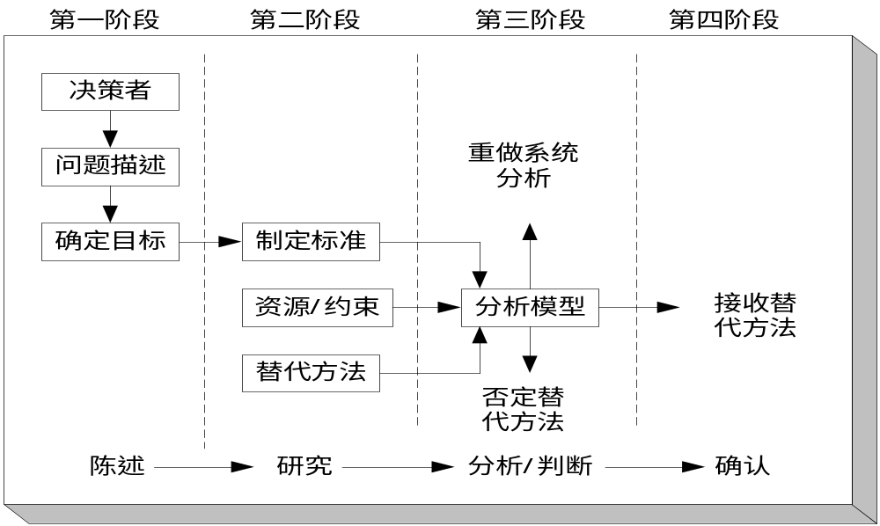
系统分析的要素与过程

Slide 17
第三节 项目观点和传统管理
项目的复杂性和唯一性要求组成一个项目团队，这个项目团队是独立于企业组织的，具有各种技能的人才，能够协调一致，共同解决复杂的问题；
项目的一次性意味着项目团队是临时性的，一旦项目结束，项目团队也就不复存在了。
项目的风险性要求有一个能干的项目经理，这个项目经理不仅要对整个项目负责，而且能够通过激励项目团队，调动项目团队的积极性，促使项目团队对整个项目负责。
项目的观点还强调用系统的观点来管理项目，考虑整个项目生命周期，使项目始终处于受控状态。

Slide 18
传统管理
传统管理是指由泰勒在100年前创立的管理理论
传统管理理念的缺陷体现在五个方面
一．重视实施而轻视规划；
二．重视控制而轻视协调；
三．重视收益而轻视风险；
四．重视内部而轻视环境；
五．重视常规而轻视变化

Slide 19
项目观点与传统管理的区别与联系
项目观点强调管理的系统性和整体性，有效的项目管理组织和管理方法的现代化。
传统组织的管理者倾向于专业化并只对单个职能部门或单位负责。这对于优化单个部门的效率是有帮助的，但不利于整个组织目标的实现，因为没有人会对整个组织的目标负责。传统管理中的组织结构是较少变化的，这使得组织对环境的适应能力变弱。

Slide 20
第四节 项目管理的演变
项目管理的定义
项目管理是在特定的组织环境中，为了有效地管理目标明确的工作，运用科学的理论和方法，对项目进行计划、组织、指挥、控制和协调而制定的一整套原则、方法、辅助手段和技术、技巧。

Slide 21
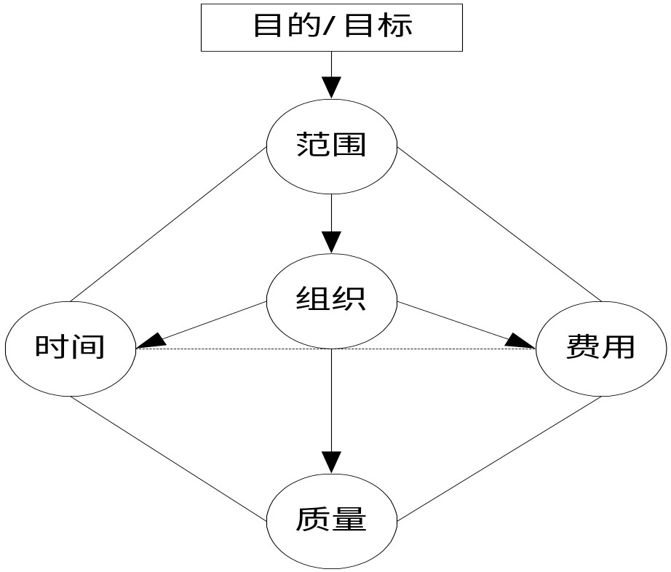
项目管理的五个要素

Slide 22
项目管理的特性
（1）对象：项目管理的对象是项目，一般企业管理的对象是作业
（2）目标：项目管理的目标是确保项目能够成功。而一般企业管理的目标是使每个作业都能高效率地展开，以求企业达到一定的经济效益
（3）内容：项目管理的内容包括项目的范围管理、项目的组织管理、项目的质量管理、项目的费用管理和项目的时间管理等内容，而且每一项管理都含有风险。一般企业管理其内容也许更丰富，涉及面更广，但它的风险性相对比较小

Slide 23
项目管理的特性
（4）过程：项目管理非常强调其过程性。一般企业管理强调的是创造一个稳定的环境，使各项作业能以最高的效率进行，侧重于作业点的效率
（5）责任：项目管理强调对整个项目负责，一般企业管理中强调分工，强调各部门按作业规范做好自己的本职工作，所以责任在其规定的作业范围内
（6）手段：项目管理中所能采取的手段，一般不同于普通的企业管理方法。如，普通企业管理强调成本管理，而项目管理强调费用控制。

Slide 24
项目管理过程
启动过程组——批准一个项目；
计划编制过程组——确定和改进目标，从各种备选的行动方案中选择最好的方案，以实现承担项目所要求达到的目标；
执行过程组——协调人力和其他资源，执行计划；
控制过程组——通过定期监控和测量进展情况，确定与计划存在的偏差，以便在必要时采取措施，从而确保项目目标的实现；
收尾过程组——项目正式验收，并且有序地结束该项目

Slide 25
项目管理过程
项目生命周期可分为四个阶段：
萌芽期(建议和开始)、
生长期(设计与评价)、
成熟期(实施和控制)、
衰亡期(结束和停止)

Slide 26
项目管理过程
2013年由南京大学盛昭瀚教授牵头申请到的国家自然科学基金重大项目——我国重大基础设施工程管理的理论、方法与应用创新研究，将探索：①确立系统科学在重大工程管理基础理论中的理论原则作用，基于复杂性分析与降解，探索实现重大工程管理知识体系向理论体系升华的路径。②提出并建立体现重大工程决策质量核心属性的“情景鲁棒性”概念与“情景鲁棒性决策”理论。③依据我国“政府-市场”共同作用情境，研究我国重大工程组织模式、组织行为与组织效能，预测我国重大工程主导型组织模式。

Slide 27
项目管理过程
④针对重大工程现场复杂性、研究现场安全系统、质量监管及分布式资源供应链管理等新问题的综合协调管理。⑤建立衡量重大工程的“工程红利指数”理论及测度方法，探讨我国重大工程新的发展战略与路径。⑥研发重大工程决策情景鲁棒性分析、组织“结构—流程—行为”一体化分析与现场施工安全分析的计算模拟仿真方法。该项目由南京大学牵头，哈尔滨工业大学、同济大学、华中科技大学、上海交通大学共同承担，该项目将在工程管理领域形成我国学者学术思想、学术原理的原创性学术贡献。该项目已取得许多标志性研究成果。

Slide 28
第五节 工业环境中的项目管理
企业的项目化管理
企业以项目方式进行管理，对企业中各种各样的任务实行项目管理，是一种以“项目”为中心的长期性组织管理方式，其核心是基于项目管理的组织管理体系。

Slide 29
第五节 工业环境中的项目管理
企业研发中的项目管理
一个产品研发任务，就是一个项目，必须按项目管理要求进行管理。企业通常都有研发部门，而在研的项目不只一个，一个技术人员有时同时参加几个研发项目，每一个项目都涉及到项目管理的所有内容，只有将项目管理引入产品研发中，才能保证研发任务的顺利完成。

Slide 30
第五节 工业环境中的项目管理
企业技术改造中的项
企业在生产或服务过程中，总是要使用机器设备。随着时间的推移，机器设备会老化或过时；随着新产品的开发成功，会要求加工方法和设备功能发生变化。这些都要求对设备进行改造或更新，在企业称之为技术改造项目。
技术改造项目无论是从国外引进设备和技术，还是自己独立研究开发，都必须按项目进行管理。

Slide 31
第五节 工业环境中的项目管理
新厂区建设中的项目管理
企业为了扩大生产规模或在新区建立生产基地，需要建立新的厂房和设备，即新厂区建设。新厂区建设也要用项目管理方法来进行管理，以使其满足企业设定的组织目标。

Slide 32
第五节 工业环境中的项目管理
项目对于企业的价值
（一）项目是企业成长的发动机
（二）项目是企业获取外部资源的平台
（三）项目是激励知识工作者的有效舞台
（四）项目是企业形象的主要来源

